Slide 1
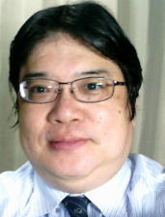
プレゼンテーション演習
（レポート演習，プレゼンテーション演習）
URL: https://www.kkaneko.jp/cc/presentation/index.html
金子邦彦
謝辞：この資料では「いやすとや」のイラストを使用している

Slide 2
演習の進行
◆ プレゼン準備と個人リハーサル
・各自の個人ワークで、プレゼン資料の読み返し、
個人リハーサル
・パワーポイントまたはワードファイル
◆ プレゼンの実践
・各自 数分でプレゼン
傾聴する．対話する．交流する．
◆ プレゼン資料の再度の手直し
・各自、プレゼン資料の手直し

Slide 3
今から行うこと
伝えることの演習
心を込めることが大切
対話をすることの演習
話を集中して聴き（傾聴）、自分の心が動く
これも対話
・視座の転換
知識を
増やし
自由に
発想し
対話
する
その継続が、
創造力の源泉に

Slide 4
伝え方
ビジュアルに伝える。言葉を添える。
視座の転換
「自分の話を聴いている仲間」
を想像してみる
伝えるには、気持ちを込めることが一番大切

Slide 5
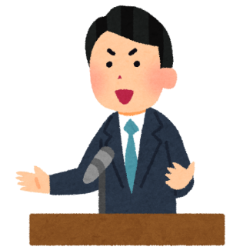
視座の転換（転換前）
話している人
話を聴いている私

Slide 6
視座の転換（転換後）
話している人
自分の心がどう動い
たかを感じ取る自分
話を聴いている私

Slide 7
プレゼンの心構え
聴いている人は、
静かにみえても、
いろいろと考えている

Slide 8
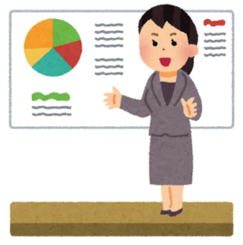
発表手順イメージ
感想メモを書いて、
発表者に手渡しする
発表する
感想メモを書いて、
発表者に手渡しする
発表する

Slide 9
＜スピーチ（発表）のとき＞
発表を楽しむことに集中
全員に向けて話す
心を込める
まわりの反応を感じながら話す
＜聴いているとき＞
発表が終わったら拍手する
発表が終わったら、感想メモに書き込んで、発表者本人に渡す
発表の良かったところを書く
自分の今後にヒントになったこと、
自分が手本にしたいと思ったこと、
その他

Slide 10
プレゼンでの鉄則
１．心をこめる
２．他の人のプレゼンに、楽しみな気持ちをもつ。
敬意をもつ。

